Slide 1
Môn: PHÁT TRIỂN ỨNG DỤNG
Chương 3. Phát triển ứng dụng

Slide 2
Nội dung
3.1. Mô tả yêu cầu của ứng dụng
3.2. Kỹ năng xây dựng ứng dụng
3.3. Mô hình hóa ứng dụng
3.4. Một số tài liệu và báo cáo cơ bản cho ứng dụng

Slide 3
3.1. Mô tả yêu cầu của ứng dụng
Để xây dựng một chương trình ứng dụng có thể dùng được thực sự, chương trình ứng dụng đó phải đạt được yêu cầu gì?
Yêu cầu về chức năng có phải là quan trọng nhất không?
Cần xác định đầy đủ, rõ ràng các yêu cầu chức năng. Nếu không thì sẽ xảy ra vấn đề gì?
→ Yêu cầu chức năng mô tả hệ thống sẽ làm gì. Yêu cầu chức năng mô tả các chức năng hoặc các dịch vụ của hệ thống một cách chi tiết.

Slide 4
3.1. Mô tả yêu cầu của ứng dụng (tt)
Các cách mô tả yêu cầu ứng dụng
Văn bản: Tài liệu phải được viết 1 cách cẩn thận, có bố cục rõ ràng bằng ngôn ngữ tự nhiên.
Mô hình: để mô tả quy trình biến đổi, trạng thái hệ thống và các thay đổi giữa chúng, các quan hệ dữ liệu, dòng logic, lớp và mối quan hệ giữa các lớp.
Đặc tả hình thức: xác định các yêu cầu bằng ngôn ngữ logic toán học.
Chọn cách nào?

Slide 5
3.2. Kỹ năng xây dựng ứng dụng
3.2.1. Phân tích nghiệp vụ và thu nhận yêu cầu
3.2.2. Xác định mục tiêu của ứng dụng
3.2.3. Xác định loại ứng dụng
3.2.4. Lập kế hoạch

Slide 6
3.2.1. Phân tích nghiệp vụ và thu nhận yêu cầu
Xác định yêu cầu
Chọn lựa phương án thiết kế
Cấu trúc hoá yêu cầu
Phương pháp cấu trúc
Phương pháp đối tượng UML
Mô hình xử lý
Mô hình hoạt động
Mô hình Use case
Mô hình dữ liệu
Mô hình Class

Slide 7
3.2.1. Phân tích nghiệp vụ … (tt)
Khảo sát yêu cầu
Tiếp cận với nghiệp vụ chuyên môn, môi trường của hệ thống.
Tìm hiểu vai trò, chức năng, nhiệm vụ và cách thức hoạt động của hệ thống.
Nêu ra được các điểm hạn chế, bất cập của hệ thống cần phải thay đổi. Đưa ra được những vấn đề của hệ thống cần phải được nghiên cứu thay đổi.
Các mục tiêu hoạt động của công ty/tổ chức, chiến lược, công việc thực hiện để đạt mục tiêu.
Thông tin về nguồn dữ liệu bên trong và bên ngoài: Các hồ sơ, sổ sách, tập tin, Biểu mẫu, báo cáo, qui tắc, quy định, công thức, Các qui tắc, qui định ràng buộc lên dữ liệu, Các sự kiện tác động lên dữ liệu khi nó xảy ra

Slide 8
3.2.1. Phân tích nghiệp vụ … (tt)
Các bước thực hiện
B1: Tiên đoán, dự trù những nhu cầu và nghiệp vụ nhằm xác định giới hạn của việc phân tích
B2 - Lập kế hoạch khảo sát và thực hiện
Kỹ thuật tìm kiếm dữ liệu, thông tin
Kỹ thuật hệ thống hóa
B3 - Đặc tả yêu cầu

Slide 9
3.2.1. Phân tích nghiệp vụ … (tt)
Phương pháp xác định yêu cầu:
Phương pháp truyền thống
Phỏng vấn
Lập bảng câu hỏi (viết)
Nghiên cứu tài liệu
Quan sát hiện trường
Phỏng vấn nhóm
Phương pháp hiện đại
Thiết kế kết hợp người dùng (JAD-Join Application Design)
Sử dụng mẫu (Prototype)

Slide 10
3.2.1. Phân tích nghiệp vụ … (tt)
Lập bảng câu hỏi lấy yêu cầu
Trình bày mục đích của việc điều tra. Nêu rõ mục đích những câu hỏi. Hướng dẫn điền những câu trả lời.
Thời hạn gởi lại bảng câu hỏi đã trả lời.
Câu hỏi phải cụ thể, rõ ràng, dễ lựa chọn phương án trả lời.
Hình thức bảng câu hỏi phải tiện dụng cho người chuyên viên sau này. Nếu cần quản lý việc điều tra bằng máy tính thì mẫu câu hỏi phải có hình thức hợp lý để dễ dàng nạp vào máy tính.
Chừa đủ chỗ để trả lời.
Có chỗ để nhận xét.
Có phần nhận xét chung/yêu cầu gì.
Trong bảng câu hỏi cần ghi rõ họ tên/ký tên xác nhận trách nhiệm thông tin của người trả lời để tiện việc liên lạc, trao đổi.

Slide 11
3.2.1. Phân tích nghiệp vụ … (tt)
Phân nhóm yêu cầu
Mong muốn
Nhu cầu nâng cao, mở rộng, hệ thống vẫn tồn tại nếu không có yêu cầu này
Cần thiết
Tiềm năng của hệ thống mới, dùng để so sánh các phương án
Cơ sở cho tất cả phương án, hệ thống mới hếu không có các yêu cầu này thi không có ý nghĩa
Căn bản, bắt buộc
Cơ sở cho tất cả phương án, hệ thống mới nếu không có các yêu cầu này thì không có ý nghĩa

Slide 12
3.2.1. Phân tích nghiệp vụ … (tt)
Phát sinh phương án
Phương án tối thiểu
Chức năng căn bản, bắt buộc
Giới hạn về hiệu quả, kỹ thuật triển khai
Chi phí thấp
Phương án tối đa
Cung cấp tính năng mở rộng, mong muốn
Kỹ thuật cao, chi phí cao
Có khả năng mở rộng trong tương lai
Phương án trung hòa
Tổng hợp tính căn cơ của phương án tối thiểu và tính năng vượt trội của phương án tối đa

Slide 13
3.2.1. Phân tích nghiệp vụ … (tt)
Chọn lựa phương án
Tài liệu yêu cầu hệ thống
Phát sinh phương án
Phương án 1
Phương án 2
Phương án n
Điều kiện ràng buộc
Chọn lựa
Phương án tốt nhất

Slide 14
3.2.1. Phân tích nghiệp vụ … (tt)
VD: Lập phương án tối thiểu, tối đa và trung hòa cho các yêu cầu:
Y1 | Quản lý lưu trữ tất cả thông tin về bán hàng, đặt hàng, nhập xuất kho, thu chi và công nợ.
Y2 | Cho phép tìm kiếm tức thời các thông tin về cộng nợ của một khách hàng
Y3 | Tự động tính toán tồn kho tại thời điểm cuối ngày
Y4 | Tự động tính toán và in bảng doanh thu theo tháng
Y5 | Các thông tin chứng từ chỉ nhập một lần và được truy xuất bởi tất cả phòng ban liên quan
Y6 | Các biểu mẫu hoá đơn, phiếu giao hàng, thống kê có thể in ra giấy
Y7 | Thông báo và in danh sách các khách hàng nợ quá hạn
Y8 | Tư động tính tồn kho tại bất kỳ thời điểm nào trong ngày, theo từng thể loại băng đĩa bất kỳ
Y9 | Tự động tính toán và in bảng doanh thu theo ngày
Y10 | Trợ giúp cho thủ kho tính toán số lượng đặt mua nhà cung cấp tại bất kỳ thời điểm nào trong ngày
Y11 | Lập đề xuất mức tồn kho tối thiểu hợp lý cho từng loại băng đĩa

Slide 15
3.2.2. Xác định mục tiêu của ứng dụng
Mục tiêu phải rõ ràng và được xác định rõ, tránh đặt mục tiêu mơ hồ hoặc chung chung vì không mang lại định hướng đầy đủ.
Ví dụ: Mục tiêu của phần mềm QLSV:
Hỗ trợ quản lý quá trình học, chương trình đào tạo và kết quả học tập
Hỗ trợ việc báo cáo thống kê, tìm kiếm,..
Giúp sinh viên, phụ huynh có khả năng theo dõi tốt việc học tập của sinh viên

Slide 16
3.2.3. Xác định loại ứng dụng
Ứng dụng cần được xác định dựa trên nền tảng nào (HĐH)
Ngôn ngữ lập trình hỗ trợ (C#/Java, …)
Hệ quản trị cơ sở dữ liệu
Các thành phần khác liên quan (components)
Loại ứng dụng
Desktop application
Web application
Mobile application

Slide 17
3.2.4. Lập kế hoạch
Lập kế hoạch là yêu cầu thiết lập phạm vi công viêc của việc phát triển ứng dụng thực tế. Lập kế hoạch sẽ điều chỉnh lại mục tiêu và xác định đường đi tới mục tiêu đó.
Quy trình lập kế hoạch thực hiện (lặp lại các công việc)
Lập lịch thực hiện
Thực hiện các hoạt động theo lịch trình
Theo dõi sự tiến triển của việc thực hiện, so sánh với lịch trình
Đánh giá lại các vấn đề liên quan
Lập lại lịch thực hiện dự án cho các vấn đề mới
Thỏa thuận lại các ràng buộc và sản phẩm bàn giao của mỗi mốc thời gian
Nếu có vấn đề nảy sinh thì xem xét lại các kĩ thuật khởi đầu đưa ra các biện pháp cần thiết

Slide 18
3.3. Mô hình hóa ứng dụng
4.3.1. Mô hình hóa bằng luồng xử lý công việc (workflow)
4.3.2. Chi tiết hóa các chức năng

Slide 19
3.3.1. Mô hình hóa bằng luồng xử lý công việc
Mô hình hóa nghiệp vụ là một kỹ thuật để tìm hiểu quy trình nghiệp vụ của một số tổ chức. Mô hình nghiệp vụ xác định các quy trình nghiệp vụ nào được hỗ trợ bởi hệ thống.
Mục tiêu của mô hình hóa nghiệp vụ:
Hiểu được cấu trúc và các hoạt động sẽ được triển khai hệ thống ứng dụng
Hiểu được các vấn đề hiện tại trong và vấn đề cần cải tiến
Mô hình hóa nghiệp vụ:
Xác định quy trình (process)
Các vai trò (role)
Các nhiệm vụ, tình huống xử lý
Mô hình đối tượng nghiệp vụ (business object model)

Slide 20
3.3.1. Mô hình hóa bằng luồng xử lý (tt)
Mô hình hóa nghiệp vụ (Business Modeling) Là kỹ thuật mô hình hóa tiến trình nghiệp vụ
Mô hình hóa các chức năng của tổ chức
Quan tâm đến góc nhìn chức năng.
Không phân biệt các tiến trình nghiệp vụ sẽ được tự động hóa hay thực hiện thủ công
Biểu diễn mô hình nghiệp vụ bằng biểu đồ nghiệp vụ
Một workflow (luồng công việc) là thứ tự các bước, tác vụ, sự kiện hoặc tương tác làm nên một quy trình để thực hiện một công việc nào đó. Quy trình này có thể có nhiều bộ phận, cá nhân tham gia.

Slide 21
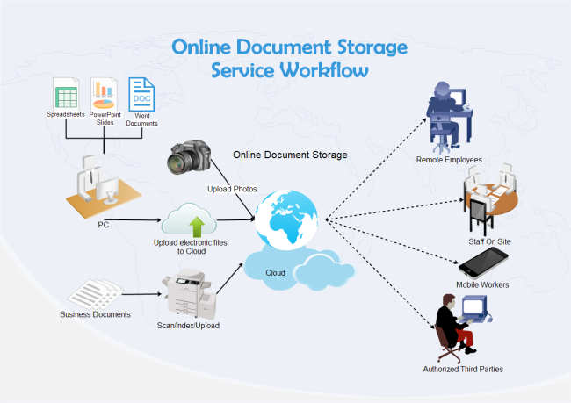
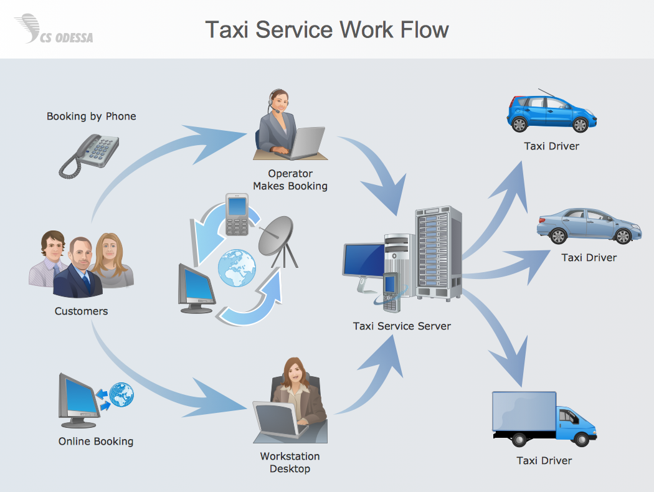
3.3.1. Mô hình hóa bằng luồng xử lý (tt)

Slide 22
3.3.2. Chi tiết hóa các chức năng
Mô hình phân rã chức năng (BFD – Business Function Diagram) là công cụ biểu diễn việc phân rã có thứ bậc đơn giản các công việc cần thực hiện.
Mỗi công việc được chia ra làm các công việc con, số mức chia ra phụ thuộc kích cỡ và độ phức tạp của hệ thống.
Chức năng là công việc mà tổ chức cần làm và được phân theo nhiều mức từ tổng hợp đến chi tiết.

Slide 23
3.3.2. Chi tiết hóa các chức năng (tt)
Mô hình phân cấp chức năng: phân rã một chức năng tổng hợp thành những chức năng chi tiết hơn.
Ví dụ: Biểu diễn các chức năng của hệ thống Đại lý băng đĩa
Chức năng
Hệ quản lý cửa hàng
Quan hệ bao hàm
Kinh doanh
Kế toán
Quản lý tồn kho
Bán lẻ
Quản lý đơn hàng
Quản lý công nợ
Quản lý nhập hàng
Quản lý xuất
Báo cáo tồn

Slide 24
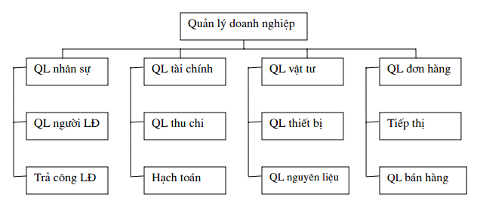
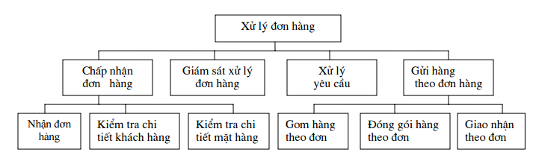
3.3.2. Chi tiết hóa các chức năng (tt)
Ví dụ

Slide 25
3.3.2. Chi tiết hóa các chức năng (tt)
Mục đích của mô hình phân rã chức năng:
Xác định phạm vi của hệ thống cần phân tích
Cho phép mô tả khái quát dần các chức năng của tổ chức một cách trực tiếp, khách quan, phát hiện được chức năng thiếu hoặc trùng lặp
Tạo điều kiện thuận lợi khi hợp tác giữa nhà thiết kế ứng dụng và người sử dụng trong qua trình phát triển hệ thống.
Tiến hành phân rã chức năng
Bước 1: Xác định chức năng
Bước 2: Phân rã các chức năng
Bước 3: Mô tả chi tiết chức năng mức lá

Slide 26
3.4. Một số tài liệu & báo cáo
Phương pháp viết một bản báo cáo - Công tác chuẩn bị:
Phải xác định đựơc mục đích yêu cầu của bản báo cáo, báo cáo thường kỳ hay báo cáo chuyên đề, từ đó mới có cơ sở để xây dựng đề cương báo cáo.
Xây dựng đề cương khái quát.
Tùy theo mỗi loại báo cáo mà người soạn thảo lựa chọn một bố cục cho thích hợp, ngoài những phần tiêu đề, tên cơ quan, tên báo cáo… phần nội dung thường có 3 phần nhỏ:
Phần 1: Đánh giá tình hình hoặc mô tả sự việc, hiện tượng xảy ra.
Phần 2: Phân tích nguyên nhân, điều kiện của sự việc, hiện tượng, đánh giá tình hình, xác định những công việc cần tiếp tục giải quyết.

Slide 27
3.4. Một số tài liệu & báo cáo (tt)
Phần 3:
Nêu những phương hướng, nhiệm vụ chính để tiếp tục giải quyết các biện pháp tổ chức thực hiện, những tồn tại đang cần giải quyết, những nhiệm vụ tiếp tục đặt ra.
Thu thập tài liệu, số liệu để đưa vào báo cáo.
Chọn lọc tài liệu, tổng hợp sự kiện và số liệu phục vụ các yêu cầu trọng tâm của báo cáo.
Đánh giá tình hình qua tài liệu, số liệu một cách khái quát.
Dự kiến những đề xuất kiến nghị

Slide 28
3.4. Một số tài liệu & báo cáo (tt)
Một số tài liệu và báo cáo
Kế hoạch thực hiện
Thu thập yêu cầu và đặc tả chức năng của ứng dụng SRS
Tài liệu phân tích (Hướng đối tượng, …)
Tài liệu thiết kế cơ sở dữ liệu + Tài liệu thiết kế màn hình
Tài liệu hướng dẫn sử dụng

Slide 29


